Slide 1
TIẾNG VIỆT 1
Tập 2
Tuần 30
Tự đọc sách báo: Đọc thơ

Slide 2


Khởi động

Slide 3
Khám phá

Slide 4



1: Mỗi em mang đến lớp một quyển thơ hoặc sách, báo có bài thơ.
Thơ cho thiếu nhi
Thơ thiếu nhi chọn lọc
Thơ nhi đồng
Việt Nam và thế giới chọn lọc
4

Slide 5



Slide 6



Giới thiệu tên quyển thơ
(bài thơ) với bạn

Slide 7
Luyện tập

Slide 8




TỰ ĐỌC THƠ
8

Slide 9
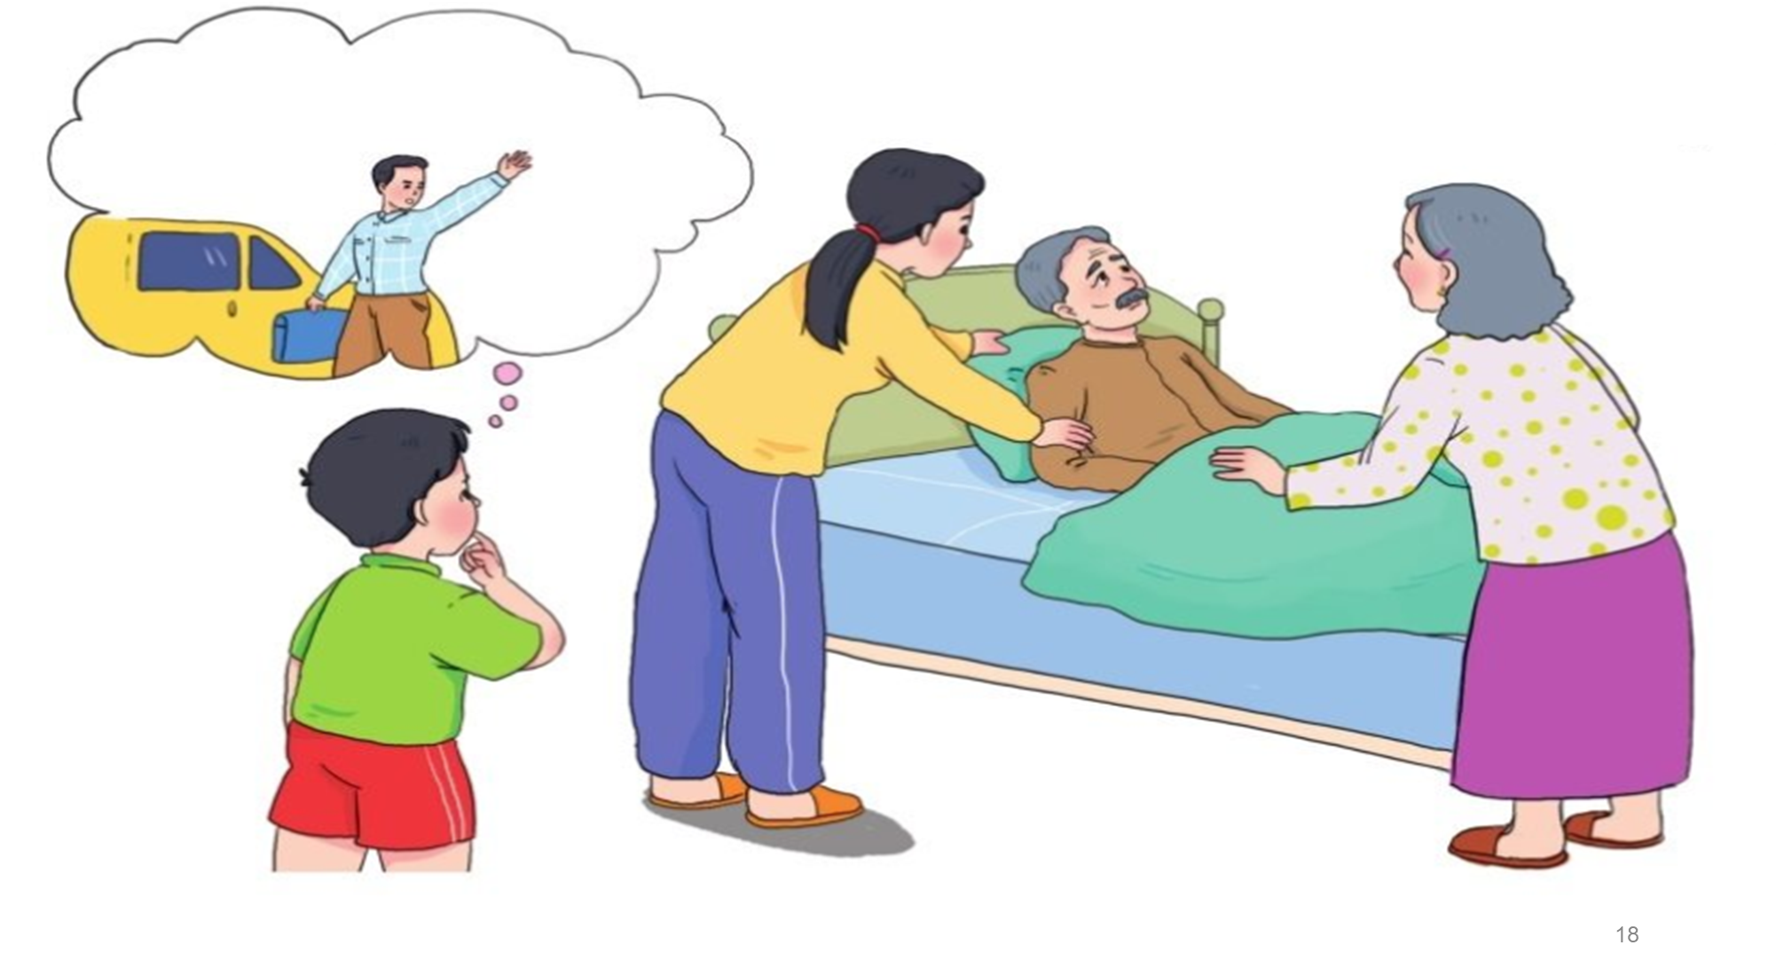

Slide 10

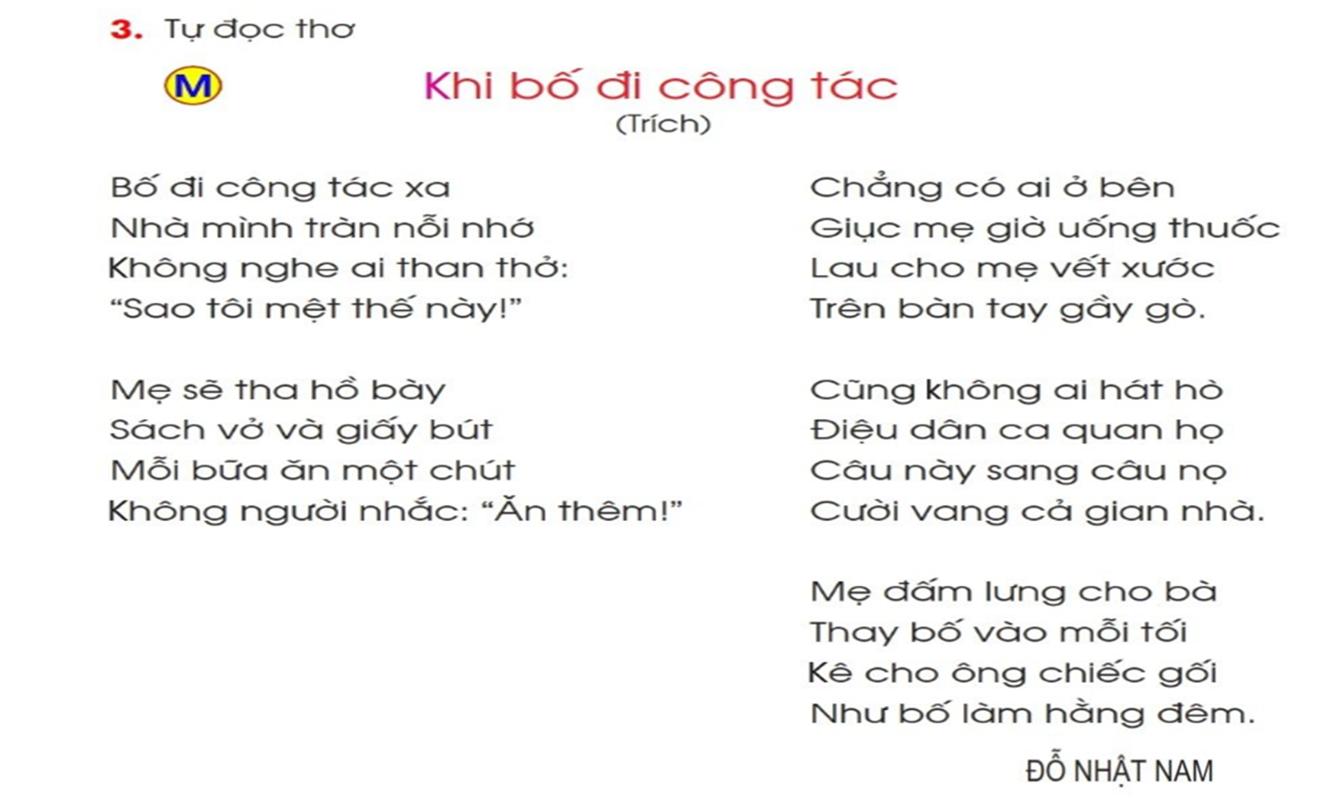

Slide 11

Đọc cho
các bạn nghe
bài thơ mình thích

Slide 12

Quê hương
Quê hương là gì hả mẹ
Mà cô giáo dạy hãy yêu?
Quê hương là gì hả mẹ
Ai đi xa cũng nhớ nhiều?
Quê hương là chùm khế ngọt
Cho con trèo hái mỗi ngày
Quê hương là đường đi học
Con về rợp bướm vàng bay…
Đỗ Trung Quân

Slide 13

Dặn dò

Slide 14
Hoc10 chúc các em học tốt!

